Slide 1
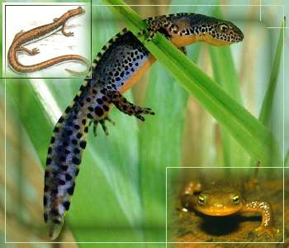
Класс ЗЕМНОВОДНЫЕ (Amphibia)

Slide 2
Основные признаки:
Конечности наземного типа
Череп подвижно соединен с позвоночником
Дыхание легочное
Два круга кровообращения.
Примитивные черты строения:
Кожа голая
Температура тела не постоянная
Развитие зародыша происходит в воде.

Slide 3
Внешнее строение земноводных

Slide 4
Строение кожи амфибий

Slide 5
Скелет лягушки

Slide 6
Скелет передних и задних конечностей

Slide 7
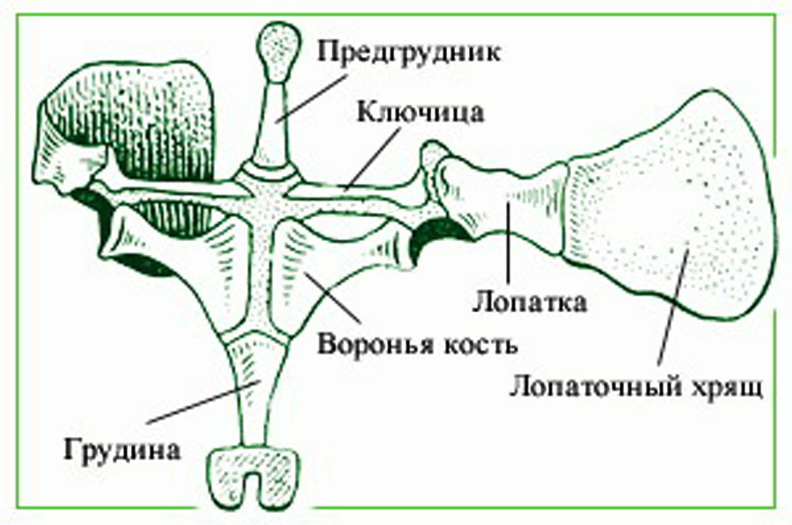
Пояс передних конечностей

Slide 8
Пояс задних конечностей

Slide 9
Внутреннее строение лягушки

Slide 10
Пищеварительная система

Slide 11
Выделительная и половая системы

Slide 12
Кровеносная система: сердце

Slide 14
Строение головного мозга

Slide 15
Развитие лягушки

Slide 16
Классификация амфибий
Класс Земноводные (Amphibia)
Отряд Хвостатые (Caudata)
Отряд Бесхвостые (Anura)
Отряд Безногие (Apoda)

Slide 17
Положение земноводных в мире животных

Slide 18
Отряд Хвостатые амфибии

Slide 19
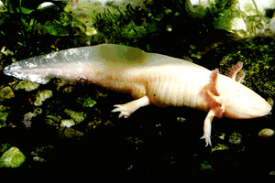
Отряд Хвостатые амфибии: аксолотль

Slide 20
Неотении – способность к размножению на ранних (личиночных) стадиях онтогенеза за счет раннего развития половых желез.
Педоморфоз (педогенез) – утрата взрослого состояния.
Фетализация – сохранение во взрослом состоянии отдельных признаков (тканей, органов, систем органов), характерных для более ранних стадий онтогенеза.
Аксолотль
Амбистома

Slide 21
Отряд Бесхвостые амфибии

Slide 22
Отряд Бесхвостые амфибии

Slide 23
Отряд Бесхвостые амфибии

Slide 24
Отряд Безногие амфибии: червяги

